Slide 1
FENOL
Senyawa aromatik

Slide 2
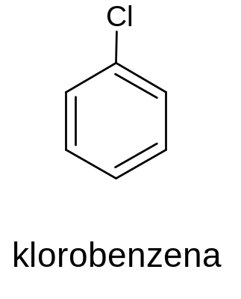
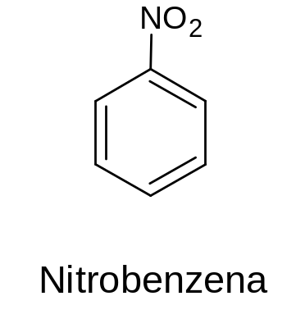
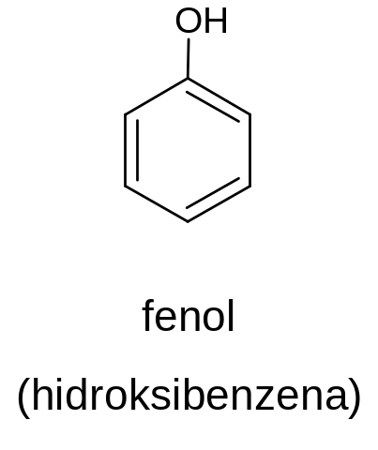
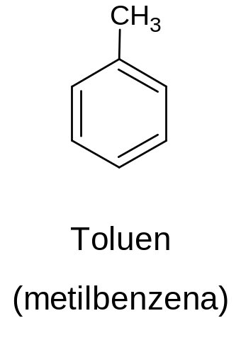
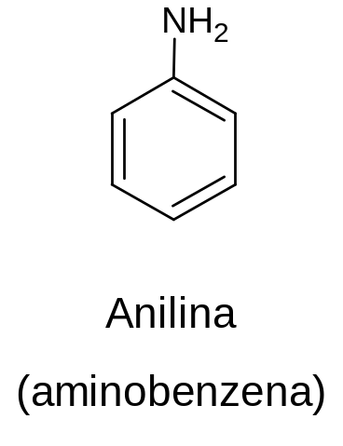
Tata nama
Nama turunan benzen diawali dengan nama substituen, atau juga dinamai secara trivial.

Slide 3
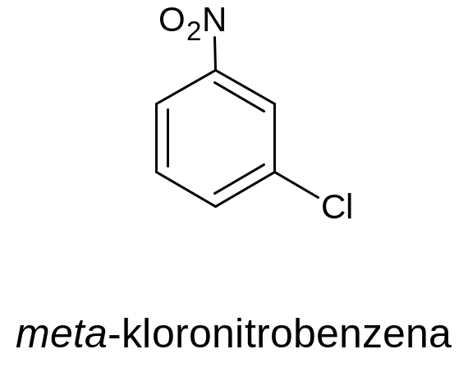
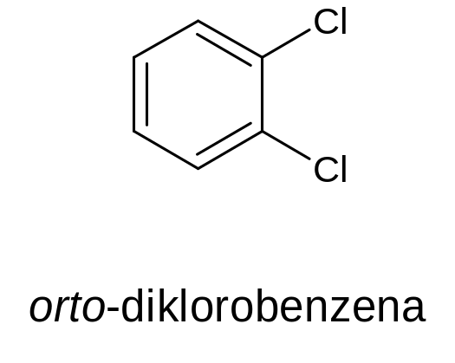
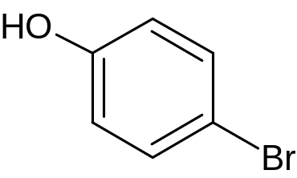
Tata nama
Benzena tersubstitusi diberi nama dengan awalan orto, meta, para.
para-Bromo
fenol

Slide 4
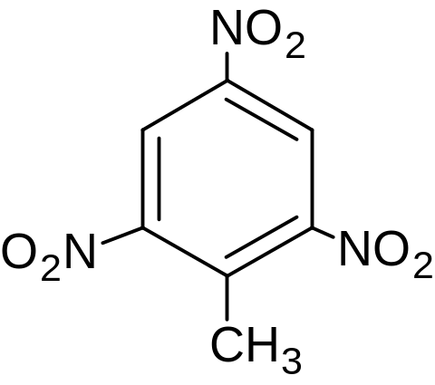
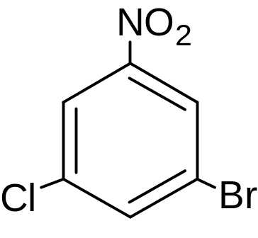
Tata nama
Jika terdapat tiga substituen atau lebih penamaan menggunakan penomoran.
3-bromo-5-kloronitrobenzena
2,4,6-trinitro
toluena

Slide 5
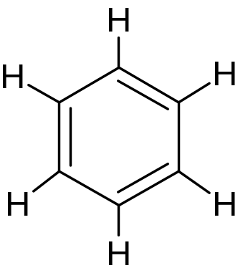
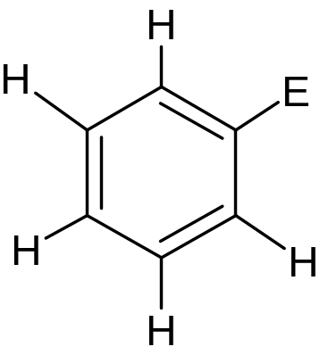
Substitusi Aromatik Elektrofilik
Reaksi substitusi aromatik elektrofilik:
Elektrofil (E⁺) disubstitusikan untuk satu atom hidrogen pada cincin aromatik.
+
E⁺
elektrofil
+
H⁺

Slide 6
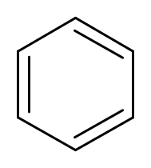
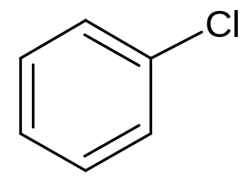
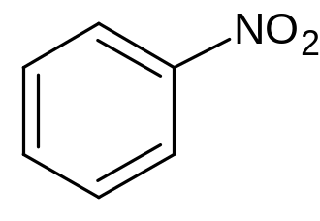
Reaksi Substitusi
Halogenasi
Nitrisasi
FeCl₃
+
Cl₂
+
HCl
30 º
H₂SO₄
+
HNO₃
+
H₂O
50 º

Slide 7
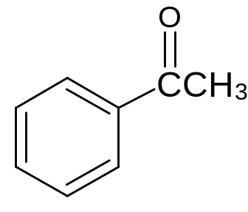
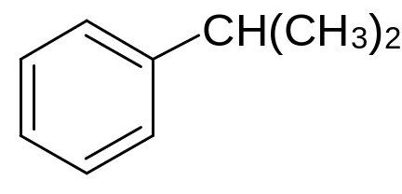
Reaksi Substitusi
Asilasi
Alkilasi
O
AlCl₃
+
CH₃CCl
+
HCl
80 º
AlCl₃
+
(CH₃)₂CHCl
+
HCl
30 º

Slide 8
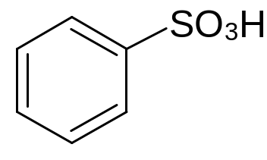
Reaksi Substitusi
Sulfonasi
H₂SO₄
+
SO₃
+
HCl
40 º

Slide 9
Reaktivitas Dan Orientasi Substitusi Elektrofilik Benzena Tersubstitusi
Keberadaan substituen akan mempengaruhi kereaktivan cincin dan mempengaruhi orientasi reaksi (orto-, meta-, atau para-).
Substituen yang meningkatkan kereaktivan cincin akan memberikan orientasi orto dan para.
Substituen yang mengurangi kereaktivan cincin memberikan orientasi meta.

Slide 10
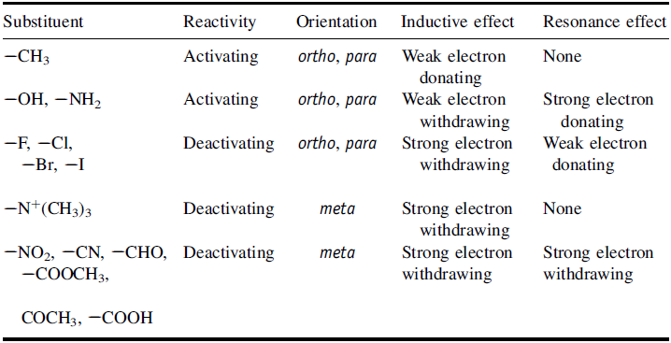
Reaktivitas Dan Orientasi Substitusi Elektrofilik Benzena Tersubstitusi

Slide 11
Efek Induksi
Sifat menarik atau melepas elektron dari benzena tersubstitusi karena keberadaan substituen.
Substituen elektronegatif akan memberikan ujung cicin dipol positif, dan sebaliknya.

Slide 12
Efek Resonansi
Efek resonansi menarik elektron (misal, oleh substituen: -CO, -CN atau –NO₂) atau melepas elektron (-X, -OH, atau –OR) melalui ikatan .
Keberadaan substituen dapat meningkatkan atau menurunkan stabilitas resonansi cincin.

Slide 13
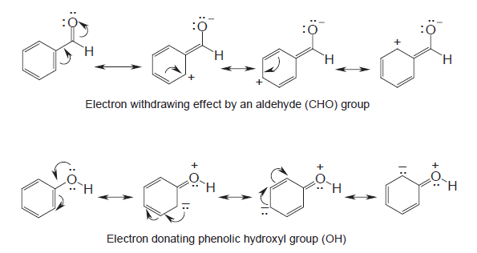
Efek Resonansi

Slide 14
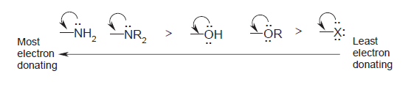
Efek Resonansi
Deret gugus substituen yang terikat pada benzen (sifat melepas/menangkap elektron)

Slide 15
Alkilbenzena
Gugus alkil pada cincin memberi efek aktivasi (pengarah orto, para),
Gugus alkil yang tersubstitusi pada benzen memungkinkan terjadinya reaksi oksidasi dan halogenasi.

Slide 16
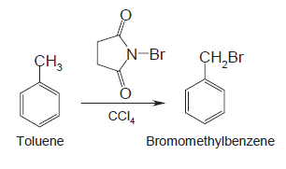
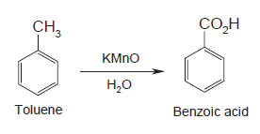
Alkilbenzena
Oksidasi
Halogenasi

Slide 17
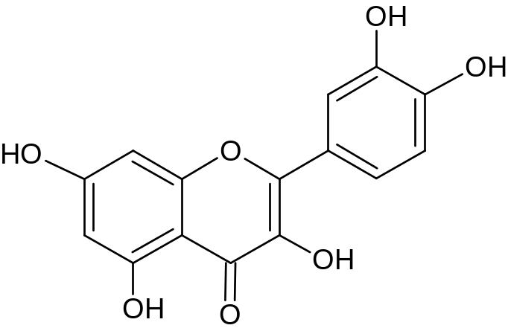
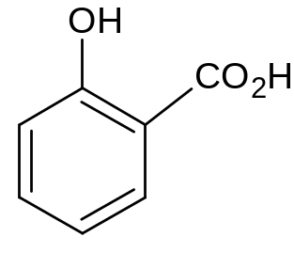
fenol
Formula umum: ArOH (Ar, fenil).
Asam salisilat
Analgesik, dan prekusor untuk aspirin
Quercetin
(antioksidan)

Slide 18
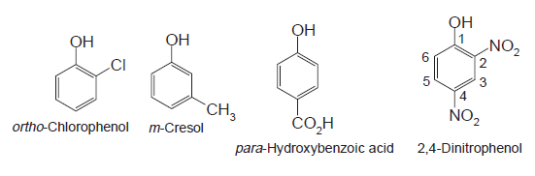
Tata Nama Fenol

Slide 19
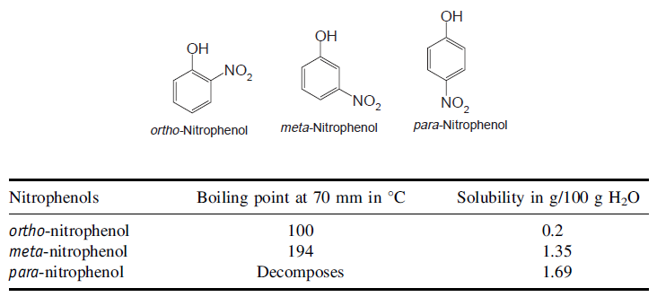
Sifat Fisik Nitrofenol

Slide 20
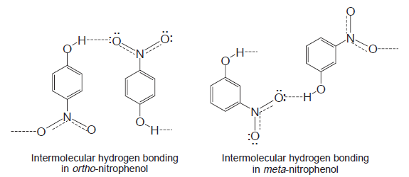
Sifat Fisik Nitrofenol
meta- dan para-nitrofenol (Ikatan hidrogen inter-molekul).

Slide 21
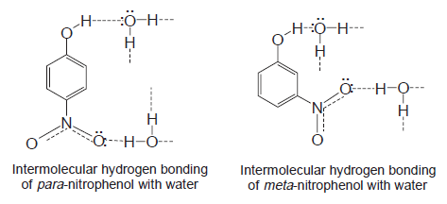
Sifat Fisik Nitrofenol
meta- dan para-nitrofenol, mudah larut dalam air.

Slide 22
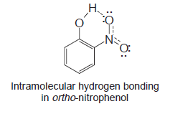
Sifat Fisik Nitrofenol
orto-nitrofenol (Ikatan hidrogen intra-molekul).

Slide 23

Keasaman Fenol
Fenol merupakan asam yang lebih kuat dari pada alkohol, namun lebih lemah dibanding asam karboksilat.

Slide 24
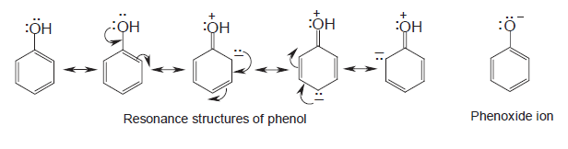
Keasaman Fenol
Keasaman fenol berhubungan dengan distribusi energi listrik dalam fenol, sehingga O pada gugus -OH lebih positif.

Slide 25
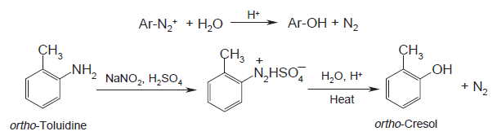
Pembuatan Fenol
Hidrolisis garam diazonium

Slide 26
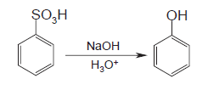
Pembuatan Fenol
Fusi alkali dari sulfonat

Slide 27
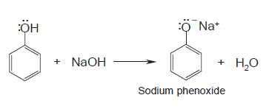
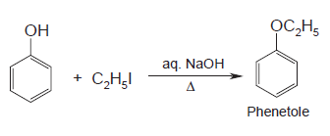
Reaksi-reaksi Fenol
Pembentukan garam
Pembentukan Eter

Slide 28
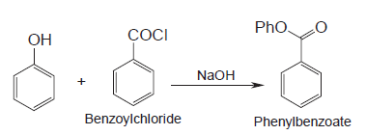
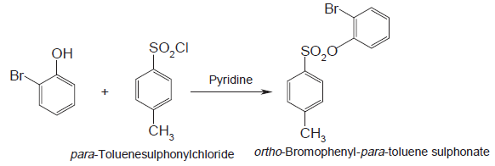
Reaksi-reaksi Fenol
Esterifikasi Fenol

Slide 29
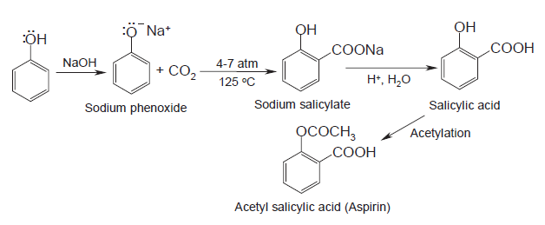
Reaksi-reaksi Fenol
Karbonasi (Reaksi Kolbe)

Slide 30
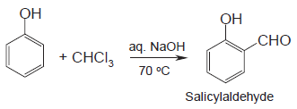
Reaksi-reaksi Fenol
Pembentukan aldehid (Reaksi Reimer-Tiemann)

Slide 31
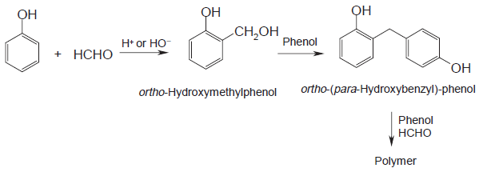
Reaksi-reaksi Fenol
Pembentukan Resin fenol-formaldehid
(Reaksi dengan formaldehid)

Slide 32
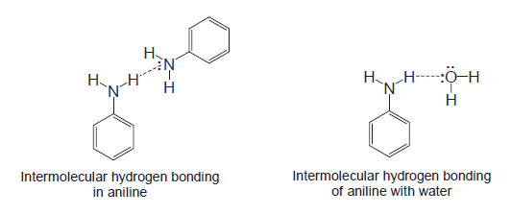
anilina
Sifat fisik: polar, Td= 184 ºC.

Slide 33
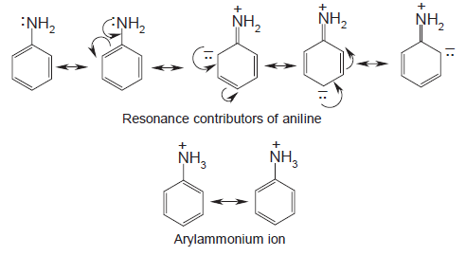
Kebasaan Anilina

Slide 34
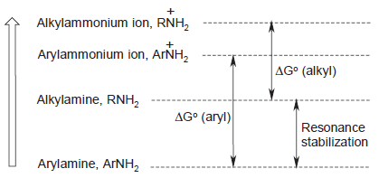
Kebasaan Anilina
Perbedaan energi (ΔGº) antara bentuk terprotonasi, dan tak terprotonasi.

Slide 35
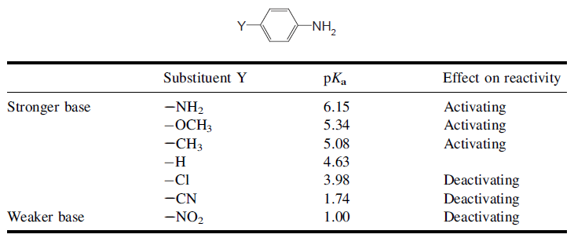
Efek Substituen Pada Kebasaan Anilina

Slide 36
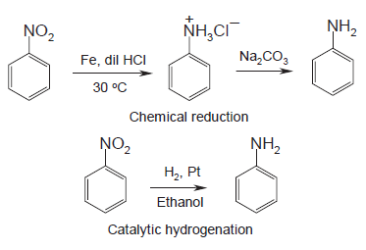
Pembuatan Anilina
Reduksi nitrobenzena

Slide 37
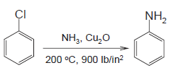
Pembuatan Anilina
Dari klorobenzena

Slide 38
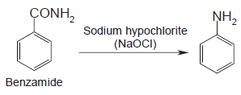
Pembuatan Anilina
Degradasi Hofmann pada benzamida

Slide 39
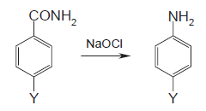
Pembuatan Anilina
Benzamida tersubstitusi menghasilkan anilina tersubstitusi.
Deret kereaktivan:
Y = -OCH₃ > -CH₃ > -H > -Cl > -NO₂.

Slide 40
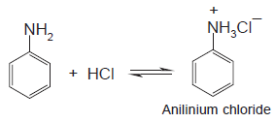
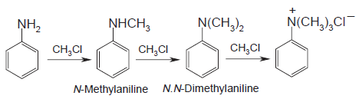
Reaksi-reaksi Anilina
Pembentukan garam
N-alkilasi

Slide 41

Reaksi-reaksi Anilina
Pembentukan Amida

Slide 42

Reaksi-reaksi Anilina
Pembentukan Sulfonamida

Slide 43

Reaksi-reaksi Anilina
Reduksi Aminisasi

Slide 44


Reaksi-reaksi Anilina
Pembentukan garam diazonium

Slide 45


Reaksi-reaksi Anilina
Pembentukan garam diazonium

Slide 46

Sintesis Sulfa Dari Anilina
Antimikrobial.
Contoh: sulfanilamida.

Slide 47

Sintesis Sulfa Dari Anilina

Slide 48

Pemisahan Anilina (Ekstraksi Pelarut)

Slide 49

Aromatik Polisiklik
Benzenoid Polisiklik

Slide 50

Sintesis Naftalena (Sintesis Haworth)

Slide 51

Reaksi-reaksi Naftalena
Oksidasi

Slide 52

Reaksi-reaksi Naftalena
Reduksi

